Slide 1
Curs I Python OOP
Mentor : Pirjoleanu Mihai Flavius

Slide 2
Ce vom face la acest curs ?
In acest curs, vom ilustra concepte avansate de programare orientata pe obiecte (OOP) in Python. Vom invata cum sa cream clase si obiecte, sa gestionam mostenirea, polimorfismul si incapsularea, toate aceste tehnici fiind esentiale pentru dezvoltarea unor aplicatii scalabile si usor de intretinut.
Vom lucra si cu fisiere JSON pentru a invata cum sa salvam si sa manipulam date intr-un format structurat. De asemenea, vom explora module externe precum turtle, care ne va permite sa cream grafica si sa invatam prin vizualizare. Vom utiliza diverse librarii si module Python pentru a dezvolta proiecte interactive si pentru a intelege cum sa integram diferite functionalitati intr-o aplicatie Python.

Slide 3
Continut
01
04
02
05
06
03
07
Curs Introductiv
PIL (python image library) + Turtle
Clase, metode, atribute, obiecte + JSON
Forme Geometrice
Turtle metode 1 + Turtle metode 2
Pixeli și imagini + PIL (python image library)
Hackathon

Slide 4
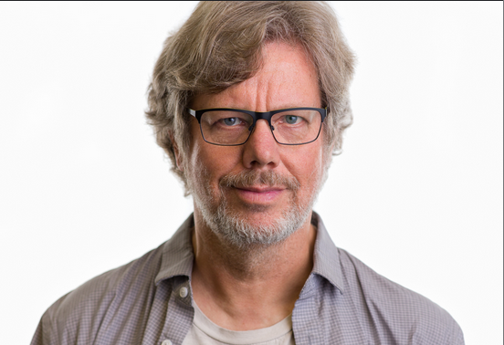
Ce este Python ?
Cine a creat Python ?
Python este limbajul de programare cu cea mai rapidă creștere și cel mai popular din lume, nu doar printre inginerii de software, dar și printre matematicieni, analiști de date, oameni de știință, contabili, ingineri de rețele, si chiar si copii!
Pentru că este un limbaj de programare prietenos, pentru începători.

Slide 5
Ce putem face cu Python ?
Oameni din diferite discipline folosesc Python pentru o varietate de sarcini diferite, cum ar fi analiza și vizualizarea datelor, inteligență artificială și învățare automată, automatizare de sarcini, cea din urmă fiind una dintre cele mai dese utilizări ale limbajului în rândul oamenilor care nu sunt dezvoltatori software.
Dacă trebuie să faci în mod constant plictisitor, sarcini repetitive, cum ar fi copierea fișierelor și folderelor, redenumirea acestora, încărcarea pe un server, puteți scrie cu ușurință un script Python care automatizează toate acestea și economisește timp.
Acesta este doar un exemplu, dacă trebuie să lucrați continuu cu foi de calcul Excel, PDF-uri, să vizualizați fișiere, să descărcați site-uri web și să le analizați, le puteți automatiza pe toate folosind Python.
Nu trebuie să fiți un dezvoltator de software pentru a utiliza Python. Ai putea fi un contabil, un matematician sau un om de știință și să folosești Python pentru a-ți face viața mai ușoară. De asemenea, puteți utiliza Python pentru a construi aplicații web, mobile și desktop, precum și pentru a testa software sau chiar hacking.
Python este un limbaj multifuncțional.

Slide 6
C++/Python
#include<iostream>
#include<cstring>
using namespace std;
class Student {
private:
char* nume;
int varsta;
double medie;
public:
Student(const char* n, int v, double m) {
nume = new char[strlen(n) + 1];
strcpy(nume, n);
varsta = v;
medie = m;
cout << "Constructor: " << nume << ", " << varsta << " ani, Medie: " << medie << endl;
}

Slide 7
C++/Python
Student(const Student& other) {
nume = new char[strlen(other.nume) + 1];
strcpy(nume, other.nume);
varsta = other.varsta;
medie = other.medie;
cout << "Copy Constructor: " << nume << ", " << varsta << " ani, Medie: " << medie << endl;
}
Student& operator=(const Student& other) {
if (this != &other) {delete[] nume;
nume = new char[strlen(other.nume) + 1];
strcpy(nume, other.nume);
varsta = other.varsta;
medie = other.medie;
}
cout << "Copy Assignment Operator: " << nume << ", " << varsta << " ani, Medie: " << medie << endl;
return *this;
}

Slide 8
C++/Python
~Student() {
delete[] nume;
cout << "Destructor: " << nume << " is being destroyed.\n";
}
void print() {
cout << "Student: " << nume << ", " << varsta << " ani, Medie: " << medie << endl;
}
};
int main() {
Student s1("Ion", 20, 9.5);
Student s2("Alex", 22, 8.5);
s2 = s1;
s1.print();
s2.print();
return 0;
}

Slide 9
C++/Python
class Student:
def __init__(self, n, v, m):
self.nume = n
self.varsta = v
self.medie = m
print(f"Constructor: {self.nume}, {self.varsta} ani, Medie: {self.medie}")
def print(self):
print(f"Student: {self.nume}, {self.varsta} ani, Medie: {self.medie}")
s1 = Student("Ion", 20, 9.5)
s1.print()

Slide 10
Unde putem rula codul ?
VSC (Visual Studio Code ) https://code.visualstudio.com/
PyCharm https://www.jetbrains.com/pycharm/download/download-thanks.html?platform=windows&code=PCC
Programiz https://www.programiz.com/cpp-programming/online-compiler/
Replit https://replit.com/

Slide 11
Multumesc frumos pentru atentie !

